Slide 1
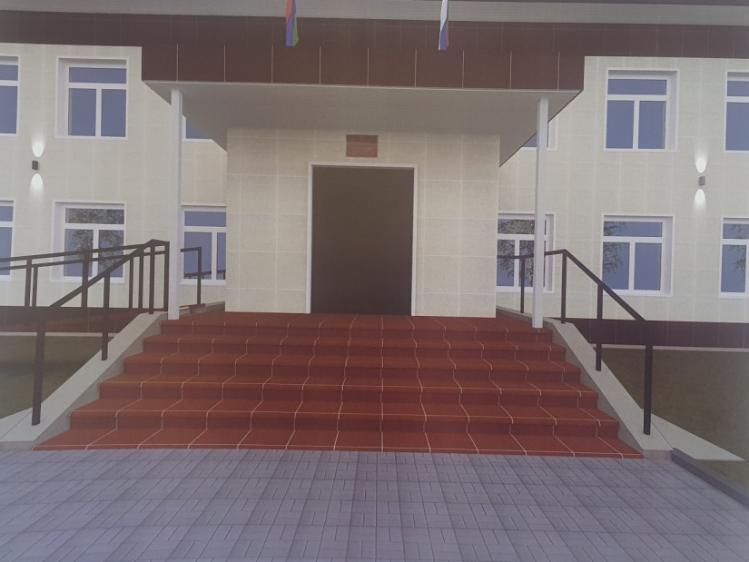
Предложение:
Ремонт части помещений Муниципального Бюджетного Учреждения «Центр Культуры Спорта и Туризма» находящихся по адресу: с. Деревянное ул. Пионерская д. 25 1этаж
Ремонт помещений предусматривает:
Ремонт крыльца и входной группы
Ремонт помещений общей площадью 57,6 кв.м.
2021

Slide 2
Ремонт части помещений Муниципального Бюджетного Учреждения «Центр Культуры Спорта и Туризма» находящихся по адресу: с. Деревянное ул. Пионерская д. 25 1этаж

Slide 3
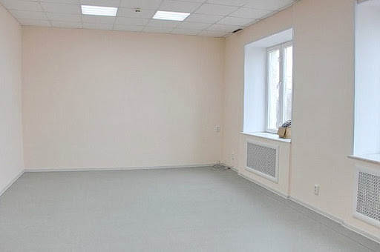
Ремонт части помещений Муниципального Бюджетного Учреждения «Центр Культуры Спорта и Туризма» находящихся по адресу: с. Деревянное ул. Пионерская д. 25 1этаж

Slide 4
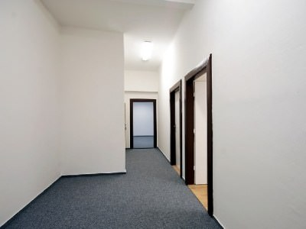
Ремонт части помещений Муниципального Бюджетного Учреждения «Центр Культуры Спорта и Туризма» находящихся по адресу: с. Деревянное ул. Пионерская д. 25 1этаж

Slide 5
Ремонт части помещений Муниципального Бюджетного Учреждения «Центр Культуры Спорта и Туризма» находящихся по адресу: с. Деревянное ул. Пионерская д. 25 1этаж
Ремонт части помещений Муниципального Бюджетного Учреждения «Центр Культуры Спорта и Туризма» находящихся по адресу: с. Деревянное ул. Пионерская д. 25 1этаж
Ремонт помещений предусматривает:
ремонт крыльца и входной группы
ремонт помещений общей площадью 57,6 кв.м.
На общую стоимость: 3 000 000 рублей

